Slide 1
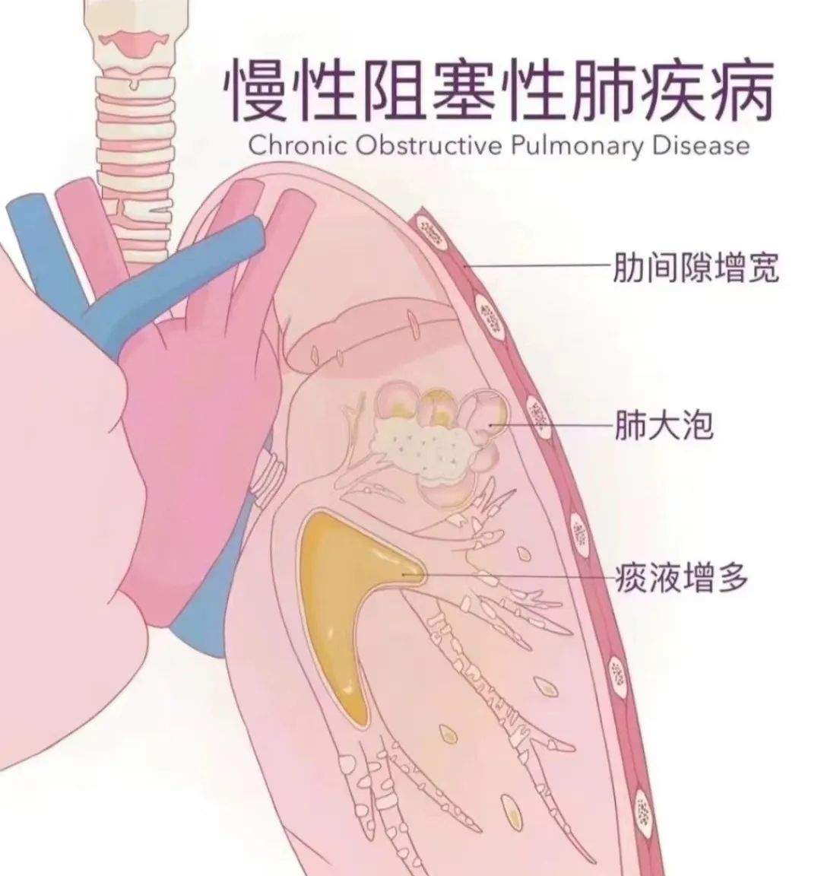
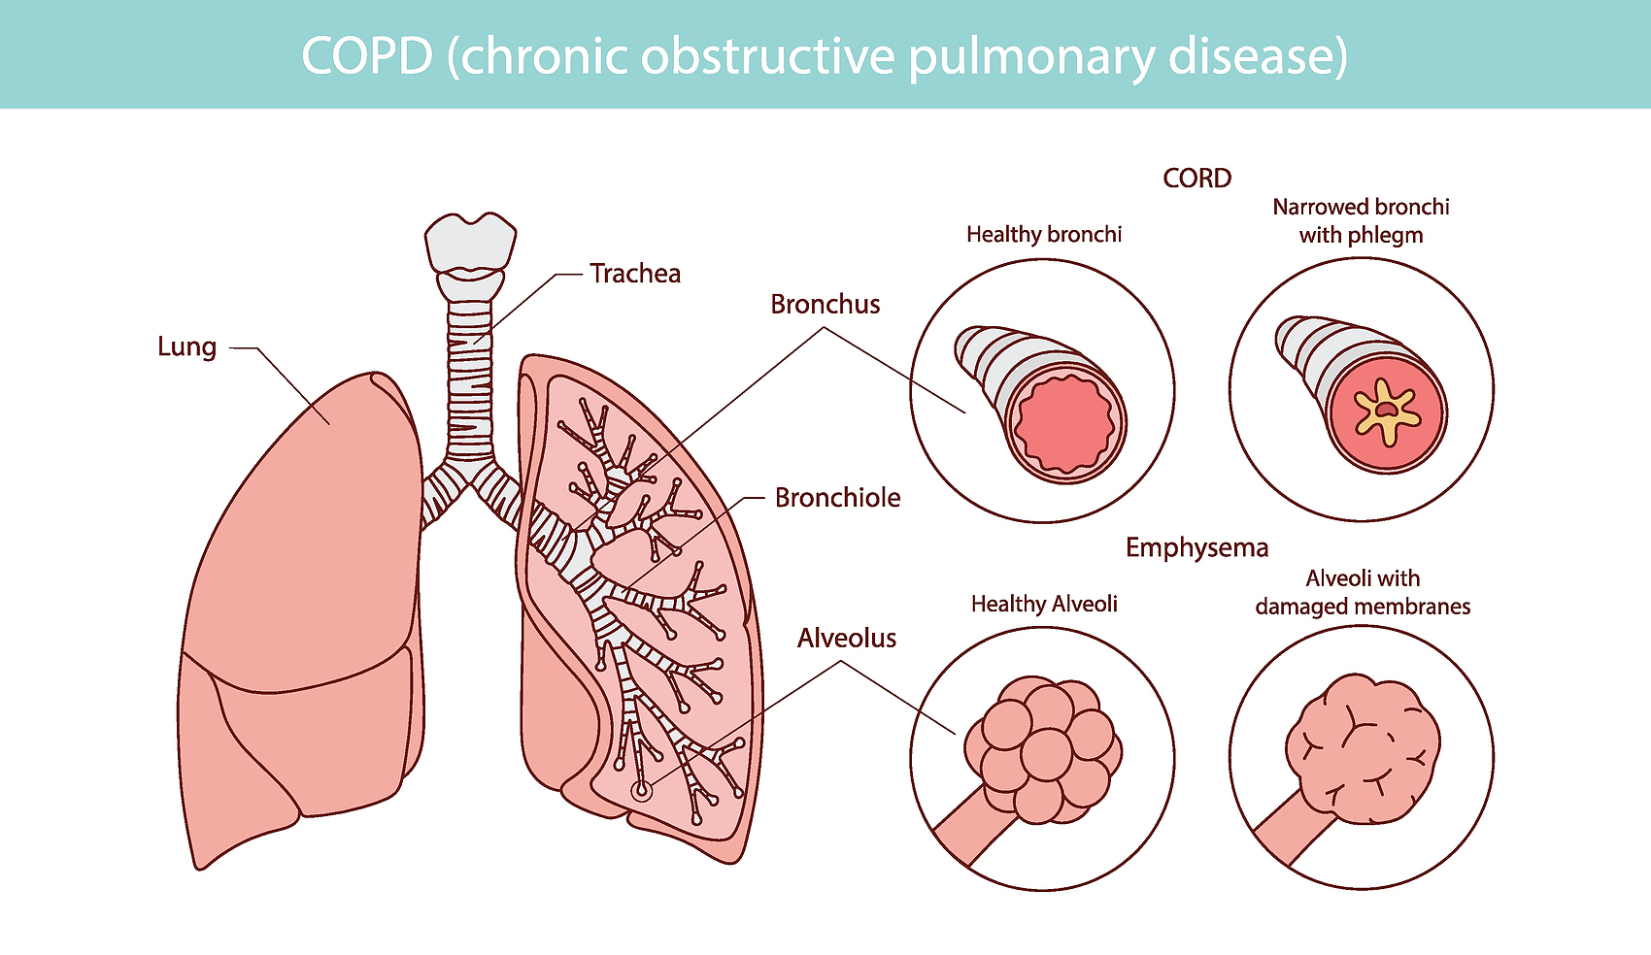
沉默的呼吸杀手
《慢阻肺》的健康宣教
慢性支气管炎
肺气肿
是指支气管粘膜及其周围组织的慢性非特异性炎症
临床上以咳嗽咳痰或伴喘息，以及反复发作的慢性过程为特征
常见病，随年龄而增高，中老年常见
是指终末细支气管远端的气腔异常而持久的扩张，并伴有气囊壁的破坏，而无明显肺纤维化

Slide 2
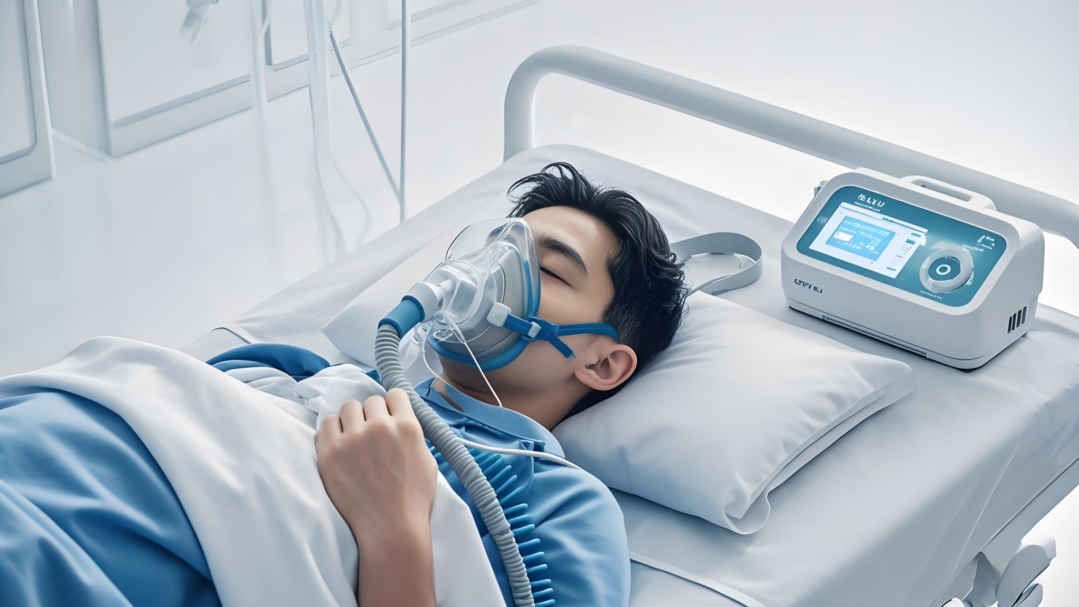
01
慢阻肺概述
目录
02
慢阻肺症状
CONTENTS
03
慢阻肺的治疗方式
COPD
04
慢阻肺的预防

Slide 3

慢阻肺是什么？
定义
“慢阻肺”全称慢性阻塞性肺疾病（Chronic Obstructive Pulmonary Disease，COPD）是一种常见的呼吸系统疾病。它是一种具有气流受限特征的可以预防和治疗的慢性支气管炎和（或）肺气肿，是一种可进一步发展为肺心病和呼吸衰竭的常见慢性疾病。
慢性支气管炎
肺气肿
是指支气管粘膜及其周围组织的慢性非特异性炎症
临床上以咳嗽咳痰或伴喘息，以及反复发作的慢性过程为特征
常见病，随年龄而增高，中老年常见
是指终末细支气管远端的气腔异常而持久的扩张，并伴有气囊壁的破坏，而无明显肺纤维化

Slide 4
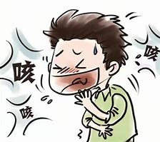
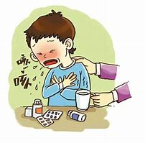
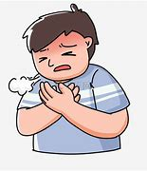
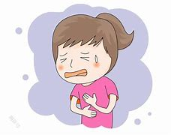







慢性咳嗽、咳痰、气短或呼吸困难、喘息和胸闷
慢性咳嗽
咳痰
呼吸困难
胸闷
慢性阻塞性肺疾病的特征
慢性阻塞性肺疾病的特征
慢性
阻塞性
肺
疾病
指长期的
意味着气道变窄，使空气进出肺部受限，包括呼气和吸气
是指病变发生在肺和气道
是一种疾病，而非老化、衰退
慢阻肺常见吗？
我国40岁及以上的人群中患病率约8.2%，每年因病死亡人数约100万。
！
在大多数患者中，慢性阻塞性肺疾病往往合并其他有明显临床症状的慢性病，这会增加慢性阻塞性肺疾病发病率和病死率。其致残率和病死率很高，全球40岁以上发病率已高达9%～10%。
9%～10%
至少有一半的患者被误诊或漏诊
发病率
男性患病率
女性患病率

Slide 5

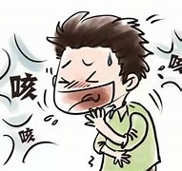
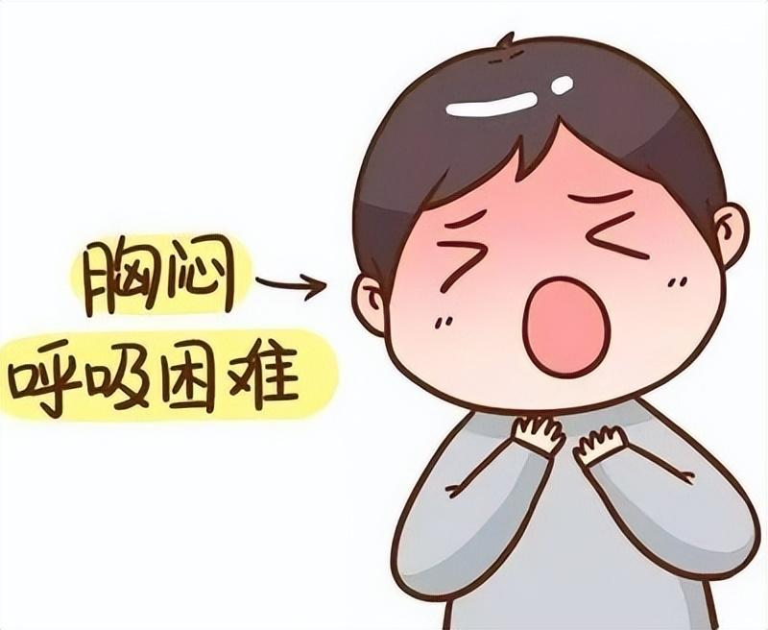
随着肺功能损害的逐渐加重，对患者的危害也越来越大
慢性咳嗽、咳痰
肺功能下降
肺功能下降
日常/休息时也感气短
慢性呼吸衰竭
动脉高压
慢性肺原性心脏病
“慢阻肺”有何症状
慢性咳嗽、咳痰、气短或呼吸困难、喘息和胸闷
慢性咳嗽
咳痰
呼吸困难
胸闷
在大多数患者中，慢性阻塞性肺疾病往往合并其他有明显临床症状的慢性病，这会增加慢性阻塞性肺疾病发病率和病死率。其致残率和病死率很高，全球40岁以上发病率已高达9%～10%。
9%～10%
发病率

Slide 6

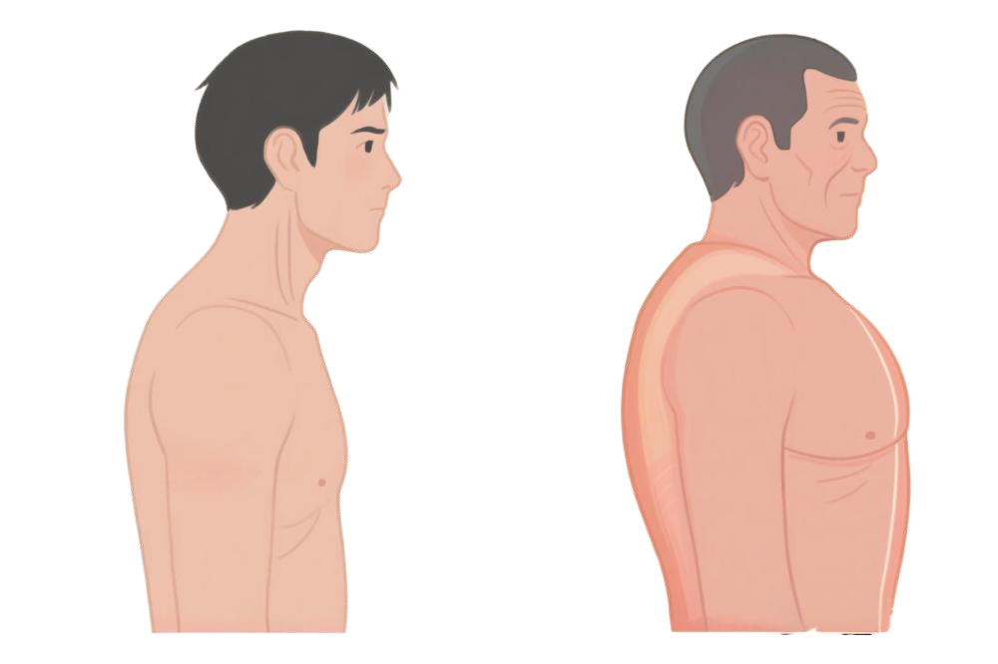

慢阻肺的症状
体征变化
慢阻肺患者早期通常没有明显体征。
病情逐渐进展后，可见胸部膨隆，胸部前后径同样宽，如桶状胸。
胸部触诊语颤减弱、叩诊肺部过清音、听诊双肺部呼吸音减弱等。
患者呼吸变浅、频率快，呼气时间延长。
正常胸
桶状胸

Slide 7
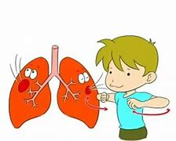
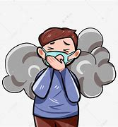
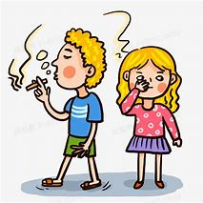
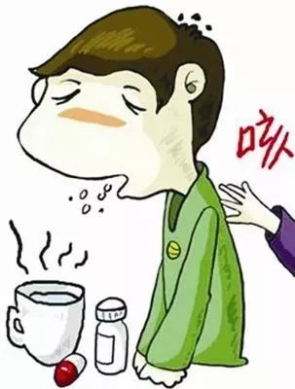
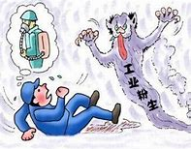
“慢阻肺”的发展
吸烟——最重要的危险因素
随着肺功能损害的逐渐加重，对患者的危害也越来越大
全球每8秒中即有一人死于烟草
WHO估计全世界有11亿人吸烟，至2025年将增加到16亿人。
在中、低收入国家，吸烟率快速上升。
中国的吸烟人数约有3亿。
COPD的患者中80%吸烟或曾经吸烟。
慢性咳嗽、咳痰
肺功能下降
肺功能下降
日常/休息时也感气短
环境因素：
慢性呼吸衰竭
动脉高压
因职业而接触粉尘和化合物
空气污染
被动吸烟
童年时的呼吸系统感染
气道的过敏或变态反应
慢性肺原性心脏病

Slide 8
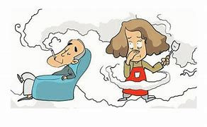
COPD主要诱因
吸烟——最重要的危险因素
全球每8秒中即有一人死于烟草
WHO估计全世界有11亿人吸烟，至2025年将增加到16亿人。
在中、低收入国家，吸烟率快速上升。
中国的吸烟人数约有3亿。
COPD的患者中80%吸烟或曾经吸烟。
环境因素：
因职业而接触粉尘和化合物
空气污染
被动吸烟
童年时的呼吸系统感染
气道的过敏或变态反应
药物
治疗
药物治疗是慢阻肺管理的“基石”。通过吸入性支气管扩张剂（如β2受体激动剂、抗胆碱能药物）和糖皮质激素，能快速缓解气道痉挛，减少急性加重风险。
治疗手段
肺康复训练
肺康复如同为肺部定制“健身计划”，通过呼吸肌训练、有氧运动和营养指导，帮助患者提升运动耐力。研究证实，坚持6周肺康复，患者6分钟步行距离平均增加50米，生活质量显著改善。
家庭
氧疗
对于重度慢阻肺患者，长期家庭氧疗（每天>15小时）可改善缺氧，延缓肺动脉高压和心力衰竭。数据显示，规范氧疗使患者5年生存率提高30%。
外科
手术
针对极重度肺气肿患者，可采用肺减容术或支气管镜介入治疗（如活瓣置入），切除无功能的肺组织，改善通气效率。部分年轻患者还可评估肺移植可能性。

Slide 9

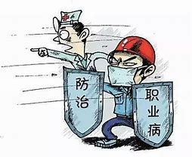
慢阻肺的多元化治疗手段
慢阻肺的多元化治疗手段
1
戒 烟
药物
治疗
药物治疗是慢阻肺管理的“基石”。通过吸入性支气管扩张剂（如β2受体激动剂、抗胆碱能药物）和糖皮质激素，能快速缓解气道痉挛，减少急性加重风险。
目前最常见和最主要的病因是长期吸烟。
最有效的预防COPD的方法之一还是戒烟！戒烟！戒烟！
治疗手段
肺康复如同为肺部定制“健身计划”，通过呼吸肌训练、有氧运动和营养指导，帮助患者提升运动耐力。研究证实，坚持6周肺康复，患者6分钟步行距离平均增加50米，生活质量显著改善。
戒烟，可以显著减少患病的风险，所以，为了自己和他人的健康请务必戒烟！
肺康复训练
家庭
氧疗
对于重度慢阻肺患者，长期家庭氧疗（每天>15小时）可改善缺氧，延缓肺动脉高压和心力衰竭。数据显示，规范氧疗使患者5年生存率提高30%。
外科
手术
针对极重度肺气肿患者，可采用肺减容术或支气管镜介入治疗（如活瓣置入），切除无功能的肺组织，改善通气效率。部分年轻患者还可评估肺移植可能性。
2
尽量避免长期暴露于有害气体和颗粒物的环境中
减少职业性粉尘和化学物质吸入，对于从事接触职业粉尘的人群（煤矿、金属矿、棉纺织业、化工行业及某些机械加工等工作人员应做好劳动保护）
避免在通风不良的空间燃烧生物燃料，如烧柴做饭、在室内生炉火取暖、被动吸烟等。

Slide 10
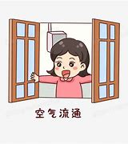
3
减少室内空气污染
生活起居室要注意勤通风换气，保持室内空气清新。
4
防治呼吸道感染
积极预防和治疗呼吸道感染：
秋冬季节注射流感疫苗
避免到人群密集的地方
发生呼吸道感染应积极治疗
“慢阻肺”怎样预防
1
戒 烟
目前最常见和最主要的病因是长期吸烟。
最有效的预防COPD的方法之一还是戒烟！戒烟！戒烟！
戒烟，可以显著减少患病的风险，所以，为了自己和他人的健康请务必戒烟！
2
尽量避免长期暴露于有害气体和颗粒物的环境中
减少职业性粉尘和化学物质吸入，对于从事接触职业粉尘的人群（煤矿、金属矿、棉纺织业、化工行业及某些机械加工等工作人员应做好劳动保护）
避免在通风不良的空间燃烧生物燃料，如烧柴做饭、在室内生炉火取暖、被动吸烟等。

Slide 11
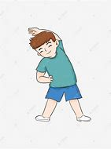
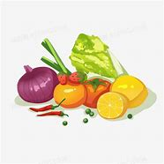
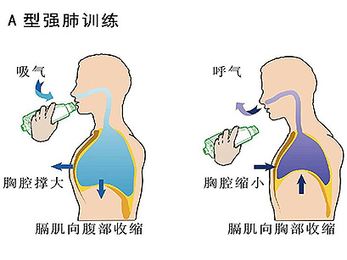
“慢阻肺”怎样预防
3
减少室内空气污染
慢阻肺患者治疗中一个重要的目标是保持良好的肺功能，只有保持良好的肺功能才能使患者有较好的活动能力和良好的生活质量。因此呼吸功能锻炼非常重要。
生活起居室要注意勤通风换气，保持室内空气清新。
4
防治呼吸道感染
积极预防和治疗呼吸道感染：
秋冬季节注射流感疫苗
避免到人群密集的地方
发生呼吸道感染应积极治疗
5
养成健康的生活方式
如规律作息、适度锻炼、健康饮食、保持良好心态、呼吸功能锻炼、耐寒能力锻炼等，也是非常重要的预防措施。
适度锻炼
健康饮食
呼吸瑜伽
呼吸操
唱 歌
深慢腹式阻力呼吸功能锻炼
吹笛子
吹口哨

Slide 12
肺功能锻炼
肺功能锻炼
慢阻肺患者治疗中一个重要的目标是保持良好的肺功能，只有保持良好的肺功能才能使患者有较好的活动能力和良好的生活质量。因此呼吸功能锻炼非常重要。
患者可通过做呼吸瑜伽、呼吸操、深慢腹式阻力呼吸功能锻炼、唱歌、吹口哨、吹笛子等进行肺功能锻炼。
呼吸瑜伽
呼吸操
唱 歌
深慢腹式阻力呼吸功能锻炼
吹笛子
吹口哨

Slide 13

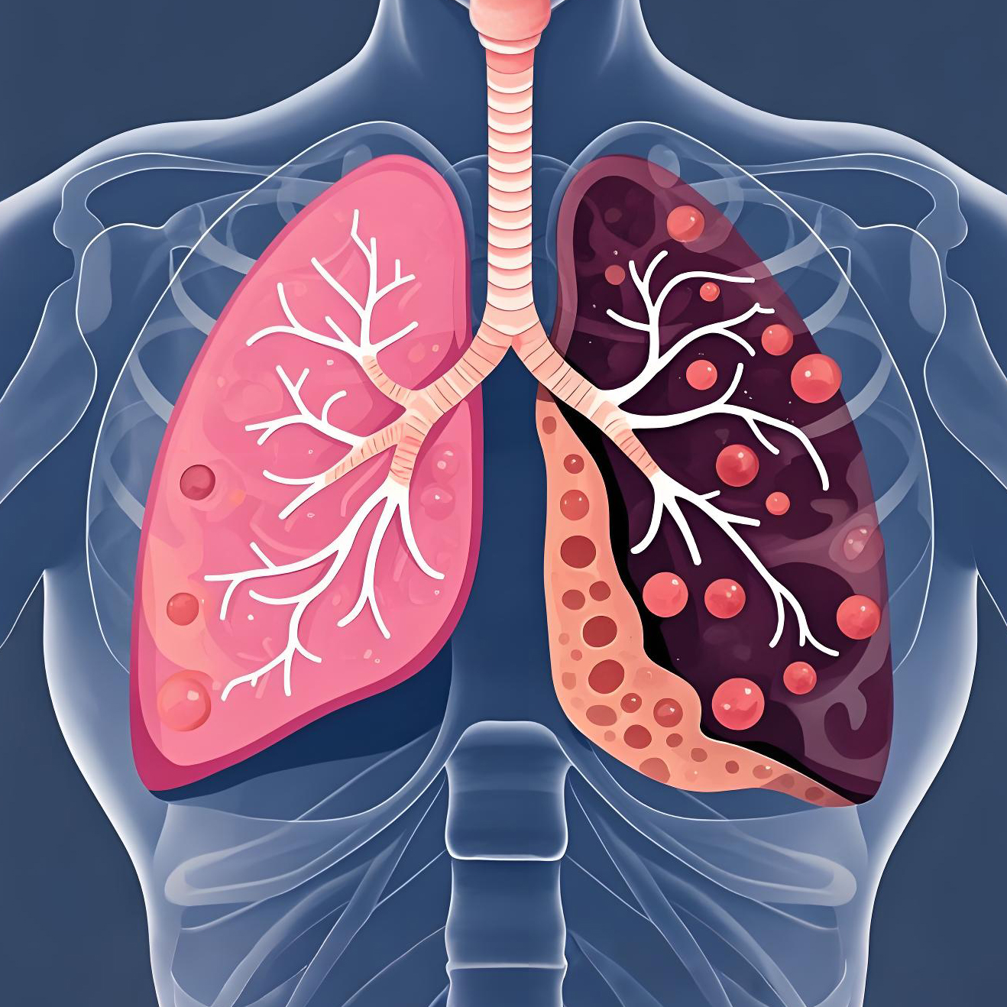
工人村街社区卫生服务中心
COPD
谢谢观看
主讲人：何 倩

